Slide 1


“老掌柜”难舍芭蕉扇
陈显容
要我换电扇，且慢复且慢！
不怕花钱多，就怕担风险：
雨天怕打雷，晴天怕触电；
倘若螺丝松，飞来大刀片，
重者削脑袋，轻则上医院。
还是稳妥点，仍用芭蕉扇，
只要拼命摇，照旧能解汗！

Slide 2

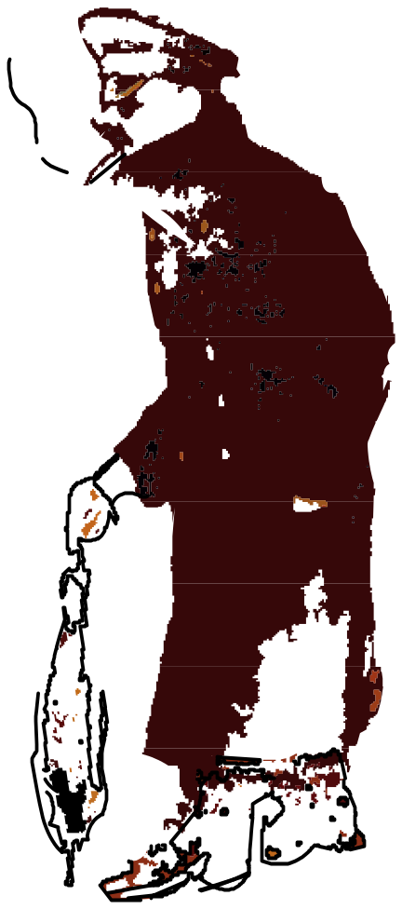
装在套子里的人
契诃夫

Slide 3
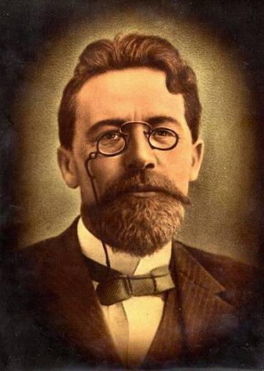
作者简介
俄国19世纪末期最后一位批判现实主义作家。
情趣隽永、文笔犀利的幽默讽刺大师
短篇小说巨匠，剧作家。
代表作：《小公务员之死》《变色龙》《装在套子里的人》《樱桃园》等。
（l860～1904）
契诃夫

Slide 4

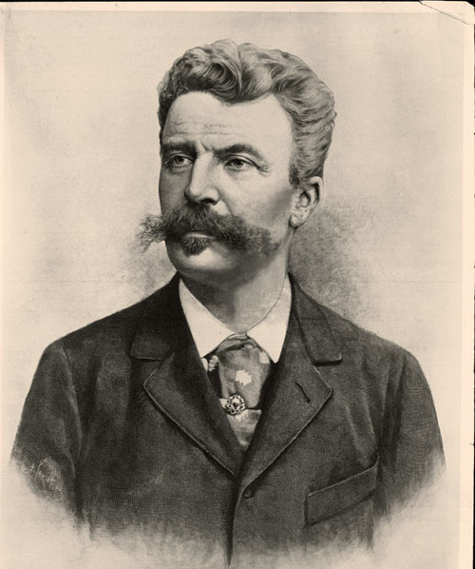
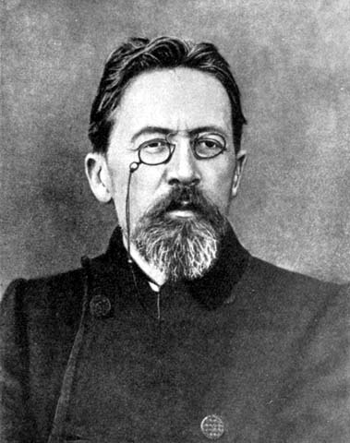
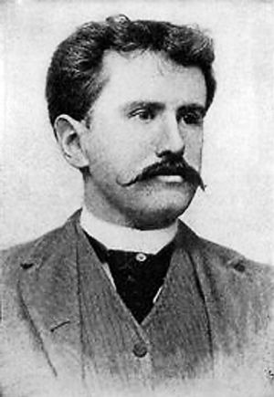
文学常识
世界三大短篇小说之王：
（法）莫泊桑
（俄）契诃夫
（美）欧·亨利
莫泊桑作品：《羊脂球》《漂亮朋友》《我的叔叔于勒》
欧·亨利作品：《麦琪的礼物》 《警察和赞美诗》

Slide 5

初读文章，体悟内容
题目启思
1、“装在套子里的人”是谁？
2、装在怎样的“套子”里？
3、为什么要装在套子里？
4、这个人有何特殊经历？
5、结果如何？

Slide 6
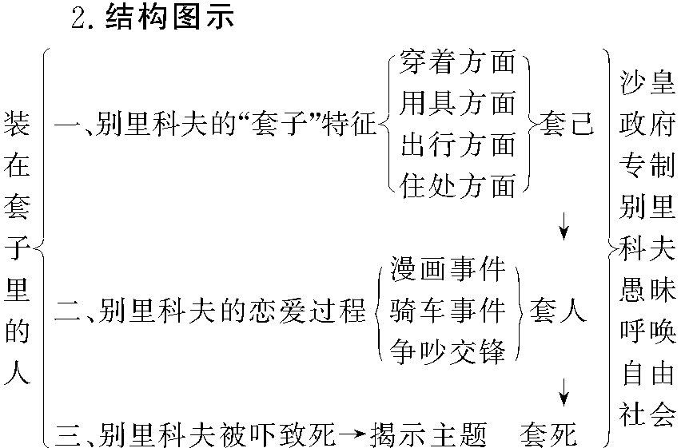
文章结构
NO.2
初读文章，把握结构
[对应考点：把握作者思路，分析文章结构]

Slide 7
NO.3
一、赏析第一部分（1—5），回答问题。
1、别里科夫有哪些套子？[对应考点：概括归纳]
着装的套子
用具的套子
出行的套子
职业的套子
住所的套子
生活上的套子
（有形的套子）
政府的告示和报纸上的文章
违背法令、脱离常规、不合规矩的事
思想上的套子
（无形的套子）

Slide 8
NO.3
一、赏析第一部分（1—5），回答问题。
2、这两种不同方面的套子有何区别？[对应考点：概括归纳]
着装的套子
用具的套子
出行的套子
职业的套子
住所的套子
生活上的套子
（有形的套子）
套住自己
政府的告示和报纸上的文章
违背法令、脱离常规、不合规矩的事
思想上的套子
（无形的套子）
套住别人

Slide 9
NO.3
一、赏析第一部分（1—5），回答问题。
3、这些不同方面的套子反映出别里科夫怎样的性格？[对应考点：概括归纳]
怪癖、胆怯、
与世隔绝、躲避现实、怯懦孤僻、
着装的套子
用具的套子
出行的套子
生活上的套子
（有形的套子）
政府的告示和报纸上的文章；违背法令、脱离常规、不合规矩的事
思想上的套子
（无形的套子）
顽固保守
害怕新事物
维护旧制度

Slide 10
NO.3
一、赏析第一部分（1—5），回答问题。
4、由此可见，“套子”运用了什么修辞手法？[对应考点：分析文章主要表现手法]
本体
比喻
喻体
相似点
旧生活旧思想旧制度
束缚、禁锢
套子

Slide 11
NO.3
一、赏析第一部分（1—5），回答问题。
5．第1自然段，“他也真怪，即使在最晴朗的日子，也穿上雨鞋，带着雨伞，而且一定穿着暖和的棉大衣”，作者在这里运用了什么表现手法？有怎样的表达效果？
[对应考点：分析文章主要表现手法]
提示：运用了夸张的手法。这是一种漫画式的夸张，作者是要借这种怪异的外形来凸现别里科夫的荒谬性格，带有强烈而鲜明的讽刺意味。

Slide 12
NO.3
一、赏析第一部分（1—5），回答问题。
6、为什么说别里科夫所教的古代语言是“雨鞋”“雨伞”？
[对应考点：分析文章表现手法]
提示：运用了暗喻手法。“雨鞋”“雨伞”是与现实世界隔开的一个“套子”，他教的古代语言也是借以躲避现实的工具。

Slide 13
NO.3
一、赏析第一部分（1—5），回答问题。
7、第5自然段写到“他的卧室挺小，活像一只箱子，床上挂着帐子”。对别里科夫卧室的描写有什么作用？
[对应考点：环境描写的作用]
提示：通过环境描写形象地揭示了别里科夫的阴暗心理和极端保守的性格特点。

Slide 14
NO.3
一、赏析第一部分（1—5），回答问题。
8．为什么这个“小人物，却把整个中学辖制了足足十五年！”甚至“全城都受着他辖制呢”？
[对应考点：赏析作品的形象与内涵]
提示：别里科夫有如此大的影响力，是因为在他的背后，是沙皇的全部国家机器，是来自于给他提供套子的沙皇政权和专制制度。总的说来旧势力顽固；周围的人怕他们，没勇气和他们斗；革命力量弱，使得“全城都受着他辖制呢”。

Slide 15

这篇课文是契诃夫代表作之一，写于1898年。1881年，沙皇亚历山大二世被刺身亡，继位的亚历山大三世加强了专制恐怖统治。当时担任宗教院检查总长的波贝多诺斯采夫在给沙皇的奏章中说：“在当前这个艰苦的时代，政府的当务之急就是……平息那种头脑不清、濒于疯狂的社会舆论；必须禁止那种人人饶舌的不可名状的街头巷议，以期尽量减少流言蜚语……”(转引自《契诃夫传》)受欧洲进步文明潮流的影响，当时的俄国也兴起变革之风，尤其在进步的知识分子和贵族中间，要求自由民主、改变专制秩序的呼声日趋强烈。面对汹涌的变革浪潮，沙皇政府采取一切暴力手段镇压、逮捕和流放革命者，查封进步刊物，禁锢思想言论。全国警探遍布，告密者横行，一切反动势力纠合起来，对抗进步的潮流，竭力维护腐朽没落的沙皇统治。

Slide 16
NO.3
一、赏析第一部分（1—5），回答问题。
9、第4自然段中“教士们当着他的面不敢吃荤，也不敢打牌……他们不敢大声说话，不敢写信，不敢交朋友，不敢看书，不敢周济穷人，不敢教人念书写字……”这句话运用了什么修辞？有何表达效果？
[对应考点：分析文章主要表现手法]
提示：连用八个“不敢”，采用排比和夸张的修辞手法，表现了别里科夫对人们辖制的无所不及、无事不及，别里科夫思想影响之大，威力之大；突出了全城人对别里科夫的恐惧。

Slide 17
NO.3
二、赏析第二部分（6—37），回答问题。
1、别里科夫的恋爱过程中发生了哪些事件？
决定结婚
漫画风波
恋爱
(6-37)
反对骑车
当面交锋
华连卡笑

Slide 18
NO.3
二、赏析第二部分（6-37），回答问题。
2、为何要结婚？这段话有何作用？
“特别在婚姻方面，怂恿总要起很大的作用的”；
“华连卡长得不坏，招人喜欢；她是五等文官的女儿，有田产；尤其要紧的，她是第个待他诚恳而亲热的女人”。
提示：“怂恿”表明他与华连卡没有真爱可言。这为后文写婚事失败埋下了伏笔。
“他昏了头，决定结婚了。”这个决定不符合别里科夫的身份性格，像他这种厌恶别人、恐惧生活的人要结婚，注定是一场让人发笑的闹剧。

Slide 19
NO.3
二、赏析第二部分（6—37），回答问题。
3、“可是，这个装在套子里的人，差点结了婚”这句话有何作用？“差点”一词有何表达效果？
[对应考点：理解句子和关键词语含义]
提示：承上启下的作用。这句话引出了两个新人——华连卡姐弟，给沉闷的环境增添了动力，矛盾由此展开。
“差点”一词，表明作者的惊讶态度，也暗示了事情的结局。

Slide 20
NO.3
二、赏析第二部分（6—37），回答问题。
4、请找出三个主要事件中别里科夫的神态、语言、心理、细节等描写，分析其作用。

Slide 21

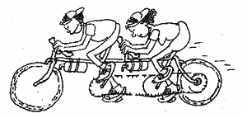
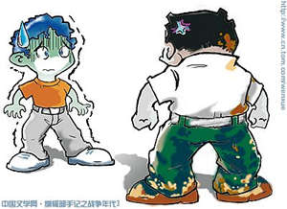
形象刻画
神态
语言
心理
性格
漫画事件
脸色发青，比乌云阴沉，嘴唇发抖
天下这么歹毒的坏人！
难堪
胆小怕事
骑自行车
脸色由发青变成发白
还成体统吗？
这怎么行？
第二天他老是心神不定地搓手，打哆嗦
惧怕新事物
保守落后
当面交锋
脸上带着恐怖的神情，脸色苍白
倒过来用脑袋走路
把谈话内容报告校长
情愿摔断脖子和两条腿，也不愿成为别人取笑的对象……
虚伪保守
因循守旧

Slide 22
NO.3
二、赏析第二部分（6—37），回答问题。
5、第9、10自然段中“脸色发青，比乌云还要阴沉”“嘴唇发抖”，这些神态描写有什么作用？
[对应考点：肖像描写的作用]
提示：刻画了别里科夫遭受打击后失魂落魄的样子，表现其内心的虚弱，为下文故事的发展作了铺垫。

Slide 23
NO.3
二、赏析第二部分（6—37），回答问题。
6、写“漫画事件”有何作用？
[对应考点：分析情节作用]
提示：一个微不足道的漫画居然激起轩然大波，引起别里科夫的强烈不满，这不仅表现了他的保守，更表现了他被扭曲的人格。

Slide 24
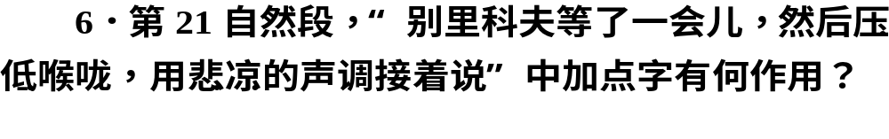
NO.3
二、赏析第二部分（6—37），回答问题。
7、
21
[对应考点：细节描写的作用]
提示：进一步表明了别里科夫胆小怕事、守旧的性格特点。

Slide 25
NO.3
二、赏析第二部分（6—37），回答问题。
8、别里科夫一再强调自己对科瓦连科的“忠告”，这真的是一个长者的忠告吗？
[对应考点：赏析人物语言]
提示：别里科夫扮演了沙皇专制保守思想的代言人，企图把有思想的年轻人也装进“套子”，这正是沙皇帮凶的虚伪、狡诈、可怕之处。
滑稽荒诞的语言与一本正经的口吻两相对比，具有强烈的讽刺效果。

Slide 26
NO.3
二、赏析第二部分（6—37），回答问题。
9．“自行车事件”对全文来说有什么意义？
[对应考点：分析情节的作用]
提示：自行车事件，让别里科夫感到他和趣味盎然的现实生活格格不入。
这也是导致后面与柯瓦连科冲突以及婚事告吹最终死去的导火索，可以说自行车事件推动了故事情节的发展，同时也表现了别里科夫具有害怕新事物，害怕出乱子，极力维护旧制度的性格特征。

Slide 27
NO.3
二、赏析第二部分（6—37），回答问题。
10．第26自然段中写到：“校长会听说您和您姐姐骑自行车的，然后，这事又会传到督学的耳朵里……这还会有好下场吗？”别里科夫的话有什么言外之意？
[对应考点：理解语句的含意]
提示：别里科夫的这几句话含有潜台词，暗藏险恶用心，其言下之意是：我会报告校长、督学的，你们这样做，绝不会有好下场的！

Slide 28
NO.3
二、赏析第二部分（6—37），回答问题。
11．别里科夫口口声声说要将谈话内容报告给校长，从中可以看出他是一个怎样的人？
[对应考点：分析人物语言]
提示：以告密相威胁，从中看出别里科夫人格的卑鄙，同时也完全暴露出他沙皇忠实走狗的可憎嘴脸。

Slide 29
NO.3
二、赏析第二部分（6—37），回答问题。
12．别里科夫被科瓦连科一“抓”一“推”“乒乒乓乓”滚下楼去，这些动作描写有何作用？
[对应考点：分析动作描写作用]
提示：可见别里科夫的不堪一击。“乒乒乓乓”摹声绘形，写尽别里科夫滚落楼梯时的滑稽之态，将故事情节推向高潮，同时也宣告了别里科夫婚事的失败。
而别里科夫与科瓦连科的较量，展示了新旧两种思想的矛盾斗争，预示了新思想的胜利。

Slide 30
NO.3
二、赏析第二部分（6—37），回答问题。
13．作者用“情愿……也不愿意……”对别里科夫做了心理揣摩，有何作用？
[对应考点：分析心理描写作用]
提示：这是一种艺术的夸张。形象地表明了别里科夫胆小怕事，十分爱面子，自欺欺人的性格，从中看出这个人的外强中干，虚弱腐朽。

Slide 31
NO.3
二、赏析第二部分（6—37），回答问题。
14．华连卡的笑声描写有何作用？
[对应考点：分析心理描写作用]
提示：这是对别里科夫迂腐落后思想的最大嘲讽，是他从未遇到过的打击。

Slide 32
15、华连卡姐弟在别里科夫的生命历程里扮演什么样的角色
？
[对应考点：分析人物形象]
柯瓦连卡：向往自由、光明正大、敢作敢为、仇视憎恨反动保守势力，向往自由光明的新势力的代表人物。
华连卡：在婚姻问题上先前有些糊涂，为人率真、爽朗、明净、纯洁，活泼可爱、向往自由。
华连卡姐弟是有新思想，向往自由，敢说敢为的年轻人，代表了一种新生的进步的力量。

Slide 33
NO.3
二、赏析第二部分（6—37），回答问题。
16．“恋爱”故事有何深刻意义？
[对应考点：分析情节作用]
提示：说明别里科夫这类守旧胆小反动的人也试图走出套子，摆脱困境。
但思想中旧思想旧观念旧制度根深蒂固，他们是不可能走出套子的。

Slide 34
NO.3
二、赏析第二部分（5—37），回答问题。
17．别里科夫的婚事失败是偶然还是必然？为什么？
[对应考点：评价作品的审美价值和社会价值]
（1）仅靠别人撮合、有着不同思想的人是不可能走到一起的，哪怕一件小事都可能引发尖锐的矛盾；
（2）这种心理变态的人不可能过上正常人的生活，任何一件小事都足以让他吓破胆；
（3）新思想、新事物与旧思想、旧事物发生碰撞时，最终必将战胜旧思想.
别里科夫的婚事失败是必然的

Slide 35
NO.3
二、赏析第三部分（38—40），回答问题。
1、“别里科夫死了”，凶手是谁？
【对应考点：个性化探究】
提示：死因有以下几种可能：
(1)因为“结束了预想的婚事”，生活对他再也没有什么意义，他悲痛、伤心过度而死；

Slide 36
(2)这样的事情大跌他“正人君子”的面子，平时就战战兢兢地活着的别里科夫，怕众人耻笑，怕上级鄙视，怕……漫画事件只是使他“难堪”，而这件事却使他“无地自容”，因此恐惧而死；
(3)他“满心害怕和憎恶”地活在人群里，整日充满恐惧，通宵做噩梦”，他想挣脱孤僻的“套子”要结婚，结果未婚妻的弟弟柯瓦连科摔他，未婚妻华连卡笑他，可以说，此时他已经对社会生活感到无比绝望，最终杀死了自己。

Slide 37
NO.3
二、赏析第三部分（38—40），回答问题。
2、为什么埋葬别里科夫“是一件大快人心的事”？
【对应考点：关键词语的含义】
提示：他反对一切新生事物，扼杀自由和进步，他的存在让许多人生活在压抑和窒息的环境中，他的死使大家有了一种解脱感。
3、写“做小孩子的时候”是一种什么写法？有何作用？
【对应考点：鉴赏艺术技巧】
提示：类比写法。一则表现别里科夫的死让人们感到自由、快活；二则表现这种自由和快活竟然如此短暂。

Slide 38
NO.3
二、赏析第三部分（38—40），回答问题。
4、别里科夫死后不久，为什么“生活又恢复旧样子了”？
【对应考点：鉴赏艺术技巧】
提示：结尾具有丰富而深刻的含意。“大快人心”表现作者对新生活的向往与愿望，而不久“恢复旧样子”却是告诉人们愿望和现实还有距离。别里科夫是社会的产物，只要当时那样的社会还存在，就会有新的别里科夫存在，就会一切“又恢复旧样子”的。

Slide 39
课文总结
隔绝人世 不受外界影响
生活方式—把自己包在套子里
特征(1-5)
歌颂过去 憎恶新生事物
思想方式—把思想藏在套子里
1、情 节 简 表
决定结婚
漫画风波
婚事(6-37)
反对骑车
婚事告吹
被推下楼
华连卡笑
结局(38-40)
套中人死了
大快人心!
套中人还有
不知多少!

Slide 40
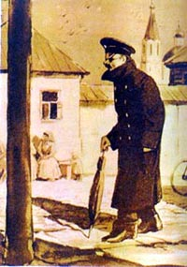
2、怎样理解别里科夫这一典型艺术形象？
1、孤僻胆怯、因循守旧、敌视新生、维护专制的猥陋、卑劣、虚伪的沙皇政府的卫道士。
2、他既代表了一股黑暗、腐朽的势力；也成了一切害怕、阻碍新生事物的代名词。
3、他不仅是个性格典型，也是个时代典型。

Slide 41
别理科夫性格的二重性
既是沙皇专制制度的鹰犬，又是 。
既是凶恶可怕的卫道士 ，又是 。
牺牲品
不堪一击的可怜虫
生活套子把别里科夫套“蠢”
思想套子把别里科夫套“坏”
反动套子把别里科夫套“死”

Slide 42
主题
(1)社会的角度：揭露了沙皇政府对自由的压制、对人权的践踏、对民众的专制。别里科夫能辖制小城的人们，其根源就在于有反动政府的统治作为他的后台；
(2)个人的角度：别里科夫作为一个小人物，既可恨又可悲，他思想上保守顽固，恐惧社会进步，甚至到了荒谬的地步，他在政治上成了反动政府的卫道士；他在现实生活中，也因为和众人格格不人而孤僻一生，最终孤独地死去。
别里科夫个人的一幕幕丑剧、喜剧、悲剧，都是黑暗的社会政治现实造成的，因此，别里科夫的形象折射出强烈的社会批判意义。

Slide 43
夸张与讽刺手法赏析
夸张①夸张人物的性格本身，像别里科夫这样整天躲在“套子”里的人，在现实生活中是不可能存在的； ②夸张人物的作用，说他把“整个中学”辖制了“足足十五年”，连“全城都受着他辖制”，大家什么都不敢干。这些夸张是作者对生活的高度概括，展现了社会的真实本质。别里科夫是众多“套中人”的典型代表，而他对人们的压制，也是专制意识形态对民众的种种压迫的缩影。
讽刺①通过对别里科夫性格行为的夸张，嘲讽“套中人”的丑陋和可憎； ②以戏剧化的情节，描写别里科夫可悲的下场。他生平最怕出乱子，结果乱子偏偏找上他，挺好的婚事让他自己无端搞出了“乱子”，这不是绝妙的讽刺？

Slide 44

漫画式讽刺手法的赏析
1、漫画式的夸张（变形）手法
以夸张的笔墨为小说主人公画出了一张惟妙惟肖的漫画，凸现出别里科夫猥琐可笑的形象。如大热天穿雨鞋带雨伞，穿暖和的棉大衣，从楼上摔下却安然无恙，反映人物的迂腐可笑。
2、漫画式的对比手法
小城里正常的生活现象与别里科夫脑子里荒谬的生活逻辑（他竟将教师骑自行车与学生用脑袋走路联系起来）构成鲜明对比，显示出他的迂腐和荒唐。别里科夫虚伪堕落的思想与他严肃正统、煞有介事的话语（告密前的表白）构成鲜明的对比，显示出他的愚蠢和自欺欺人。

Slide 45

关于“套子”和“套中人”的思考
无论什么时代什么社会，都有不同形式的“套子”和“套中人”出现。因为时代发展、社会进步，总会有变革，那么就会有反对变革的人出现。这些人中除了仇视社会进步，逆历史潮流而动的反动统治者，更多的是墨守成规、因循守旧的小人物，他们对新生事物不适应、不理解，甚至满怀恐惧，他们主要在思想和行动上抗拒社会变革。我们从改革开放的历程中，就可以发现许多这样的人和事。而改革开放的最大阻力，就是既有的各种“套子”。

Slide 46

考题印证
(2011·安徽高考)阅读下面的文字，完成后面的题目。
巴尔塔萨的一个奇特的下午
[哥伦比亚]加卡列尔·加西亚·马尔克斯
鸟笼做成了。巴尔塔萨习惯地把它挂在房檐底下。刚吃完午饭，就听人到处在说，他做了一个全世界最漂亮的鸟笼。来瞧热闹的人多极了，巴尔塔萨房前简直门庭若市，吵吵嚷嚷的，他只得摘下鸟笼，把木工作坊的门关上。

Slide 47
“你该刮刮脸啦。”乌尔苏拉对他说。两个星期以来，丈夫一心扑在鸟笼上，干木工活儿就不用心思了，她很不高兴，可是鸟笼一做好，她的烦恼就顿时烟消云散了。
“你能赚多少钱呢？”她问。
“不知道，”巴尔塔萨回答，“我想要价三十比索。末了总能到手二十吧。”
“你先要五十比索，”乌尔苏拉说，“这半个月来，你起早贪黑的。再说，这鸟笼多大呀。我这辈子见过的鸟笼，就数这个大哩。”

Slide 48
有关鸟笼的消息早就传开了。老大夫希拉尔多的夫人爱养鸟，那天下午，大夫出诊归来，就去看个究竟。
饭厅里挤满了人。那鸟笼放在桌上，供人观赏。偌大的鸟笼用铁丝扎成，分成三层，上下有通道，里面搭着专供鸟儿吃食和栖息的小房。空余部分，装有鸟儿嬉戏用的吊杆。整个鸟笼，犹如一座大型冰厂的模型。老大夫左看右瞧，他寻思，这鸟笼果然名不虚传，比他想给妻子买的那种漂亮多了。

Slide 49
①这鸟笼根本不用养鸟，只要在树上一挂，它自己就会叫起来。”说着，他当着众人把鸟笼转了几转，又把鸟笼搁回桌上，“得，我买下了。”
“已经卖给别人啦。”乌尔苏拉说。
“蒙铁尔的儿子，是他订做的。”巴尔塔萨补充道。
大夫又瞧瞧鸟笼。“你可以再做一个嘛！”
“很抱歉，大夫，”巴尔塔萨说，“可是已经出手的东西是不能再卖的呀。”

Slide 50
大夫耸耸肩膀，“他们出多少钱买下的？”
巴尔塔萨把目光转向乌尔苏拉。“六十个比索。”她说。
大夫又看看鸟笼。“真漂亮，”他赞叹着，
“漂亮极了。”说罢，转身朝门口走去，“蒙铁尔可真有钱啊！”

Slide 51
财主蒙铁尔对于鸟笼的新闻无动于衷。他就住在离这儿没有多远的地方，一间堆满家具什物的房子里。他那形容憔悴的妻子，一吃罢午饭就紧闭门窗，在黑洞洞的屋子里，睁着眼睛整整待上两个钟头。她忽然听见人声嘈杂，不禁吃了一惊。开门一看，只见门前聚集着一大帮人，巴尔塔萨拿着一个鸟笼也在那儿。他穿一身白，胡子刮得精光，神情严肃纯朴。

Slide 52
“这玩意儿真太妙啦，”蒙铁尔的妻子喊了起来，顿时容光焕发，她把巴尔塔萨请到屋里，“我这一辈子都没见过这么好的玩意儿。”
“彼贝在家吗？”巴尔塔萨把鸟笼搁在饭厅的桌子上。
“他还在学校里呢，一会儿就回来。”她答道。接着补上一句：“蒙铁尔这会儿在洗澡呢。”
蒙铁尔体态肥大，浑身毛茸茸的，脖子上搭着一条毛巾，从卧室的窗户里探出身来：“那是什么呀？”

Slide 53
“彼贝的鸟笼呗。”巴尔塔萨说。
那女人疑惑地瞧了他一眼：“是谁的？”
“彼贝的呀，”巴尔塔萨的语气十分肯定，“是彼贝让我做的呀。”
蒙铁尔穿着裤衩就从卧房走了出来。“彼贝！”他喊了一声。
“孩子还没有回来呢。”他妻子喃喃地说。
彼贝在门洞里出现了。他约摸十二岁，眼睫毛弯弯的，沉静忧伤，活像他母亲。

Slide 54
“你过来，”蒙铁尔对他说，“是你让他们做鸟笼的吧？”
孩子低下脑袋。蒙铁尔一把揪住孩子头发，硬要孩子看着他的眼睛，“你说呀。”
孩子咬咬嘴唇，一声不吭。
“蒙铁尔！”妻子埋怨了。
蒙铁尔放开孩子，转身朝巴尔塔萨走来。“抱歉得很哪，巴尔塔萨，你事先应该跟我商量一下嘛。只有你才会跟小孩子打交道。”他把鸟笼还给巴尔塔萨，“你赶紧拿走，能卖给谁就卖给谁。”

Slide 55
②那孩子一直木然不动地呆着，连眼皮都不眨一下。等巴尔塔萨接过鸟笼，迟疑地瞧了他一眼，他才像狗打呼噜似的，喉咙里发出一声闷响，然后趴倒在地，号啕大哭。
蒙铁尔冷眼瞧着，无动于衷。母亲想上去抚慰一阵。
“别管他。”蒙铁尔毫不妥协。
巴尔塔萨瞧那孩子半死不活的，活像一头害了传染病的牲畜。

Slide 56
“彼贝！”巴尔塔萨笑盈盈地走到孩子跟前，把鸟笼递给他。那孩子一跃而起，抱住跟他差不多大小的笼子，透过密集的铁丝瞧着巴尔塔萨，不知说什么好。
“巴尔塔萨，”蒙铁尔轻声说，“我不是说了吗，你把鸟笼拿走吧。”
“还给人家吧。”母亲吩咐孩子。
“你留着吧。”巴尔塔萨说。
“你别犯傻了，巴尔塔萨，”蒙铁尔边说边拦住他，
“你把这玩意儿带回家去吧，我一个子儿也不会给你的呀。”

Slide 57
“没事儿。我就是特意做了送给彼贝的，没想过要什么钱嘛。”
巴尔塔萨从挤在门口瞧热闹的人群里拨开一条路，走了出去。
巴尔塔萨在台球房受到热烈欢迎。这时候，他还在想，他做的鸟笼比别人的好，为了不让蒙铁尔的儿子哭哭啼啼，只得把鸟笼送给他，诸如此类的事情没什么新鲜的。可是过不多久，他发现这类事情对许多人还挺重要，不禁兴奋起来。
“他们到底还是给了你五十比索才买下鸟笼的吧。”

Slide 58
“六十比索。”巴尔塔萨答道。众人给巴尔塔萨斟上一杯啤酒，他一一回敬。天刚擦黑，他就喝得酩酊大醉，漫无边际地胡扯起来。他说他要做一千个鸟笼，每个售价六十比索。然后，再做它一百万个，攒满六千万比索。电唱机由他出钱不停地唱了整整两个钟头。大家举杯敬祝巴尔塔萨身体健康，走运，幸福。

Slide 59
乌尔苏拉做好一盘葱头炸肉，一直等他。有人告诉她，她丈夫在台球房里欢喜若狂地跟大伙儿喝啤酒呢。她不相信，因为巴尔塔萨从来没有喝过酒。差不多半夜了，巴尔塔萨还在灯火通明的台球房里，一步也动弹不得。他花了不少钱，只得留下手表抵押，保证次日还清欠款。过了一会儿，他劈腿坐在街上。凌晨五点钟，赶去望弥撒的妇女们看见他还坐在那儿。
(选自高兴主编《小说中的小说》，有删改)

Slide 60
[题目]依据小说的相关内容，概括蒙铁尔形象的特点。
答：______________________________
_____________________________________

Slide 61
解析：一般分析人物形象可从以下几个方面考虑：①把人物放在具体的故事情节中，了解人物在各个情节中的表现；②抓住人物的肖像、语言、动作、心理等描写，特别是那些富有特征的细节描写来分析人物形象；③重视小说中人物的身份、地位、经历、教养、气质等，因为他们直接决定人物的言行，影响人物的性格；④文学作品中的人物都是在一定历史背景下活动的，所以分析人物就要把他们放在特定的社会背景下去理解；⑤注意作者对人物的

Slide 62
介绍和评价。蒙铁尔虽然不是小说中的主要人物，表现也不多，但性格鲜明，他吝啬、粗暴，从不考虑他人的感受。关键要抓住蒙铁尔自己的言行进行正面分析，也要抓住其妻子、儿子的言行作侧面分析。
答案： 蒙铁尔是当地的一位财主，他粗暴，专制，冷酷，吝啬。

Slide 63
技法汇总
本题是“概括人物形象”，此类题目要注意从以下方面解题：
1．思维模式
“四从”
①从塑造人物形象的方法入手。通过小说对人物的外貌、动作、语言、心理以及正面和侧面等描写进行分析，概括出人物的性格特征。

Slide 64
②从分析情节入手，把握人物的性格特征。从整体到部分，只有了解了故事的全貌，才能更好地把握人物的性格，因为人物的性格是通过完整的故事情节，在矛盾的冲突中展现出来的。

Slide 65
③从分析环境入手，探究人物命运及其思想性格之所以如此的社会原因。人物的成长变化、人物性格的形成与社会环境有着密不可分的关系。什么样的典型环境塑造什么样的典型性格。其次，小说里的人物都是在一定的背景下活动的，因此，分析人物形象，还要联系人物活动的社会历史背景。这样才能准确把握人物鲜明的个性，深切理解人物的社会意义。人物都是一定的社会环境的产物，每个人的身上都鲜明地体现着时代的烙印。
④从作者或他人对人物的介绍和评价入手，这是把握人物形象的一个最直接的方法。

Slide 66
2．答题模板
模板一：××是一个……(思想性格特点)＋……(身份地位)的人；
模板二：××的性格特点：①……②……
[特别提醒] 如果是“分析人物形象(性格)”，需结合相关语句分析，可采用“概括人物形象(性格)”的
“模板一”的总说，后面分析；也可采用“模板二”，分条作答，每条再采用“总分”式。

Slide 68
小公务员之死
契诃夫
一个美好的晚上，一位心情美好的庶务官伊凡·德米特里·切尔维亚科夫，坐在剧院第二排座椅上，正拿着望远镜观看轻歌剧《科尔涅维利的钟声》。他看着演出，感到无比幸福。但突然间，他的脸皱起来，眼睛往上翻，呼吸停住了……他放下望远镜，低下头，便……“阿嚏”一声！！！他打了个喷嚏，你们瞧。无论何时何地，谁打喷嚏都是不能禁止的。庄稼汉打喷嚏，警长打喷嚏，有时连达官贵人也

Slide 69
在所难免。人人都打喷嚏。切尔维亚科夫毫不慌张，掏出小手绢擦擦脸，而且像一位讲礼貌的人那样，举目看看四周：他的喷嚏是否溅着什么人了？但这时他不由得慌张起来。他看到，坐在他前面第一排座椅上的一个小老头，正用手套使劲擦他的秃头和脖子，嘴里还嘟哝着什么。切尔维亚科夫认出这人是三品文官布里扎洛夫将军，他在交通部门任职。

Slide 70
“我的喷嚏溅着他了！”切尔维亚科夫心想，“他虽说不是我的上司，是别的部门的，不过这总不妥当。应当向他赔个不是才对。”
切尔维亚科夫咳嗽一声，身子探向前去，凑着将军的耳朵小声说：
“务请大人原谅，我的唾沫星子溅着您了……我出于无心……”
“没什么，没什么……”
“看在上帝份上，请您原谅。要知道我……我不是有意的……”

Slide 71
“哎，请坐下吧！让人听嘛！”
切尔维亚科夫心慌意乱了，他傻笑一下，开始望着舞台。他看着演出，但已不再感到幸福。他开始惶惶不安起来。幕间休息时，他走到布里扎洛夫跟前，在他身边走来走去，终于克制住胆怯心情，嗫嚅道：
“我溅着您了，大人……务请宽恕……要知道我……我不是有意的……”
“哎，够了！……我已经忘了，您怎么老提它呢！”将军说完，不耐烦地撇了撇下嘴唇。

Slide 72
“他说忘了，可是他那眼神多凶！”切尔维亚科夫暗想，不时怀疑地瞧他一眼。“连话都不想说了。应当向他解释清楚，我完全是无意的……这是自然规律……否则他会认为我故意啐他。他现在不这么想，过后肯定会这么想的！……”
回家后，切尔维亚科夫把自己的失态告诉了妻子。他觉得妻子对发生的事过于轻率。她先是吓着了，但后来听说布里扎洛夫是“别的部门的”，也就放心了。

Slide 73
“不过你还是去一趟赔礼道歉的好，”她说，“他会认为你在公共场合举止不当！”
“说得对呀！刚才我道歉过了，可是他有点古怪……一句中听的话也没说。再者也没有时间细谈。”
第二天，切尔维亚科夫穿上新制服，刮了脸，去找布里扎洛夫解释……走进将军的接待室，他看到里面有许多请求接见的人。将军也在其中，他已经开始接见了。询问过几人后，将军抬眼望着切尔维亚科夫。

Slide 74
“昨天在‘阿尔卡吉亚’剧场，倘若大人还记得的话，”庶务官开始报告，“我打了一个喷嚏，无意中溅了……务请您原……”
“什么废话！……天知道怎么回事！”将军扭过脸，对下一名来访者说：“您有什么事？”

Slide 75
“他不让说！”切尔维亚科夫脸色煞白，心里想道，“看来他生气了……不行，这事不能这样放下……我要跟他解释清楚……”
当将军接见完最后一名来访者，正要返回内室时，切尔维亚科夫一步跟上去，又开始嗫嚅道：
“大人！倘若在下胆敢打搅大人的话，那么可以说，只是出于一种悔过的心情……我不是有意的，务请您谅解，大人！”

Slide 76
将军做出一副哭丧脸，挥一下手。
“您简直开玩笑，先生！”将军说完，进门不见了。
“这怎么是开玩笑？”切尔维亚科夫想，“根本不是开玩笑！身为将军，却不明事理！既然这样，我再也不向这个好摆架子的人赔不是了！去他的！我给他写封信，再也不来了！真的，再也不来了！”
切尔维亚科夫这么思量着回到家里。可是给将军的信却没有写成。想来想去，怎么也想不出这信该怎么写。只好次日又去向将军本人解释。

Slide 77
“我昨天来打搅了大人，”当将军向他抬起疑问的目光，他开始嗫嚅道，“我不是如您讲的来开玩笑的。我来是向您赔礼道歉，因为我打喷嚏时溅着您了，大人……说到开玩笑，我可从来没有想过。在下胆敢开玩笑吗？倘若我们真开玩笑，那样的话，就丝毫谈不上对大人的敬重了……谈不上……”

Slide 78
“滚出去！！”忽然间，脸色发青、浑身打颤的将军大喝一声。
“什么，大人？”切尔维亚科夫小声问道，他吓呆了。
“滚出去！！”将军顿着脚，又喊了一声。
切尔维亚科夫感到肚子里什么东西碎了。什么也看不见，什么也听不着，他一步一步退到门口。他来到街上，步履艰难地走着……他懵懵懂懂地回到家里，没脱制服，就倒在长沙发上，后来就……死了。
一八八三年七月二日

Slide 79
[美文评点] 小说写于1883年，小说情节简练，只写了小职员打喷嚏之后引起的精神苦恼，最后在忧郁和恐惧中死去。作者短短几笔便对这个被黑暗社会吞噬了的小人物表达了深厚的同情，同时也激起人们对等级森严的俄国社会的憎恨。

